Slide 1


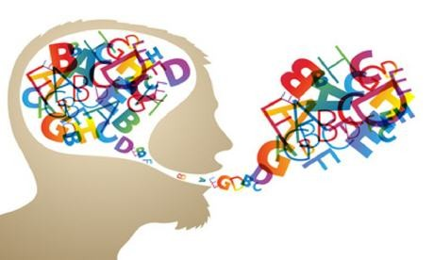
Universidad Popular Autónoma de Veracruz
Neuropsicología del Aprendizaje
Erika Herrera
César Rodrigo
Enero 2015
cesar-rodrigo@weebly.com

Slide 2
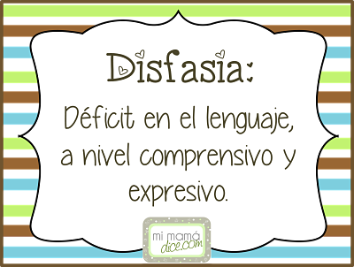
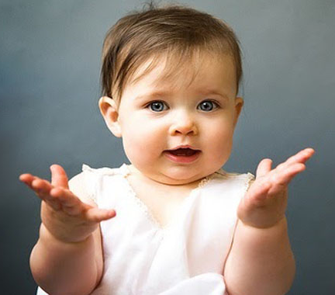
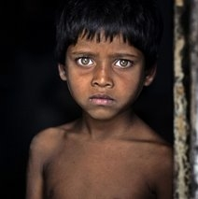
Disfasia del desarrollo
No atribuible a retraso mental
24 MESES
300 palabras
Variable en función
de las condiciones
ambientales y
socioeconómicas
18 MESES
Incremento acelerado
(50 palabras)
(Combinación de dos palabras)
4-5 AÑOS
Desarrollo fonológico completo y léxico básico
1 AÑO
Adquisición de importante repertorio léxico
(10 palabras)
5-12 AÑOS
Desarrollo de consciencia metalingüistica
EH/CR

Slide 3
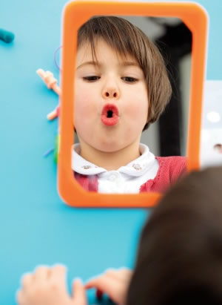
Hipoacusia/
Sordera
(10.4%)
Tartamudez
(6.8%)
Otros
(6.8%)
Retardo simple en la adquisición del lenguaje
(31.2%)
DIAGNÓSTICO
Disfasia de desarrollo
(7.4%)
Afasia infantil adquirida
(0.6%)
Retardo cognitivo
(36.8%)
EH/CR

Slide 4
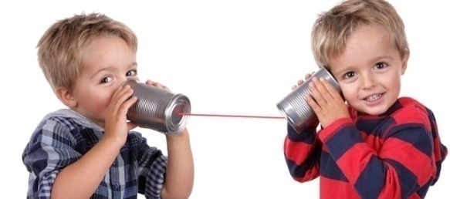
Factores familiares
(10.8%)
No determinado
(2%)
Daño cerebral temprano
(49%)
Factores emocionales
(11%)
ETIOLOGÍA
Factores ambientales
(24%)
Otopatías tempranas
(10%)
EH/CR

Slide 5
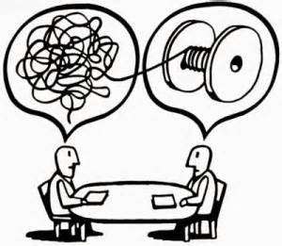
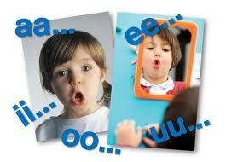
Trastornos en el desarrollo del lenguaje
Afasia congénita
Afasia de desarrollo
Afasia primaria
Disfasia de desarrollo
Disfunción audio-perceptiva
Afasia relativa
Afasia ideopática
Audiomudez, etc.
lexia
calculia
praxia
Trastornos en el desarrollo
Dis
Trastornos derivados de una patología cerebral
A
lexia
calculia
praxia
2 a 3% de los niños
EH/CR

Slide 6
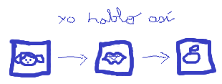
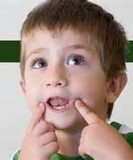
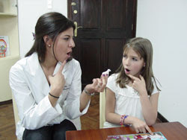

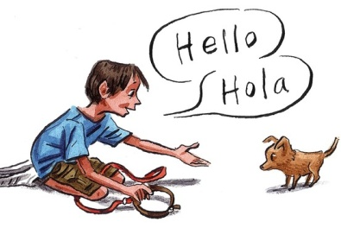
Disfasia de desarrollo
Hipoacusia o sordera
Retraso mental
Sexo
(más frecuente en niños que en niñas)
Herencia
familiar
Ambiente
bilingüe
Urbano sobre rural
EH/CR

Slide 7
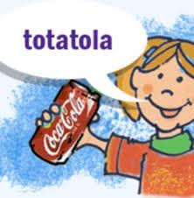
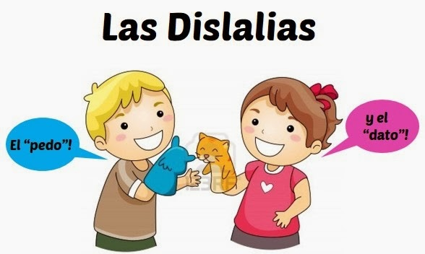
1
2
Disfasia de predominio motor
Defectos en la producción del lenguaje (disfasia expresiva)
Disfasia de tipo sensorial
Agnosia auditiva verbal
Fallas en la percepción auditiva del lenguaje (poca habilidad para discriminar fonemas)
Alteración de la habilidad para distinguir sonidos y para producir adecuadamente el lenguaje (trastorno mixto receptivo-expresivo)
(DSM-IV)
Defectos articulatorios, apraxia bucofacial y fallas sintácticas en el lenguaje
Defectos a nivel motor (dispraxias verbales del desarrollo)
Puntajes bajos de inteligencia no verbal y desarrollo del lenguaje.
Puntajes bajos de inteligencia no verbal y dificultad para comprender palabras.
Problemas para alcanzar logros académicos y ocupacionales
Problemas para alcanzar logros académicos y ocupacionales
EH/CR

Slide 8
Causas ???
Dominancia hemisférica anormal
Disfunción del hemisferio izquierdo
Lesiones bilaterales del sistema auditivo
Complicaciones prenatales y perinatales
Infecciones tempranas del SN (p.ej. meningitis)
Síndrome convulsivo
Epilepsia
Errores en la comunicación cruzada de estímulos táctiles
Rubeola
Herencia
Lentitud de maduración cerebral
Pobre estimulación ambiental
EH/CR

Slide 9
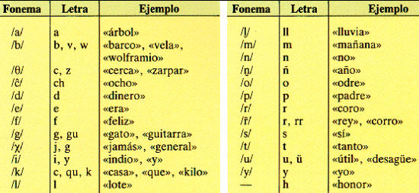
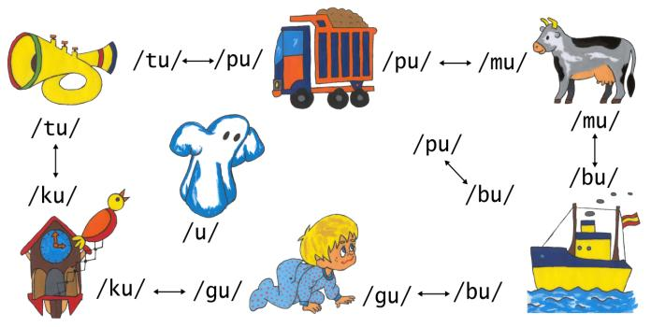
Trastorno fonológico
Grupo de alteraciones en la comunicación que afecta la habilidad del niño para desarrollar un habla comprensible
Más común en varones
2 a 3% de niños menores de 7 años
Componente genético
Estrato socioeconómico bajo
Familia numerosa
Bilingüismo
Fonemas de adquisición temprana:
Sonidos nasales
(/m/n)
Oclusivos sordos
(/p/t/k)
Errores más comunes:
Eliminación de silabas no acentuadas (camisa → misa)
Eliminación de la consonante final (lápiz → lapi)
Reduplicación (zapato → toto)
Armonía consonántica (mesa → mema)
Laterales
(/l/)
Silabas básicas
(/pa/na)
Fonemas de adquisición tardía:
Sonidos fricativos
(/f/s/x)
Africados
(/t)
Sigmatismo (ceceo)
Oclusivos sonoros
(b/d/g)
Silabas complejas
(/tra)
EH/CR

Slide 10
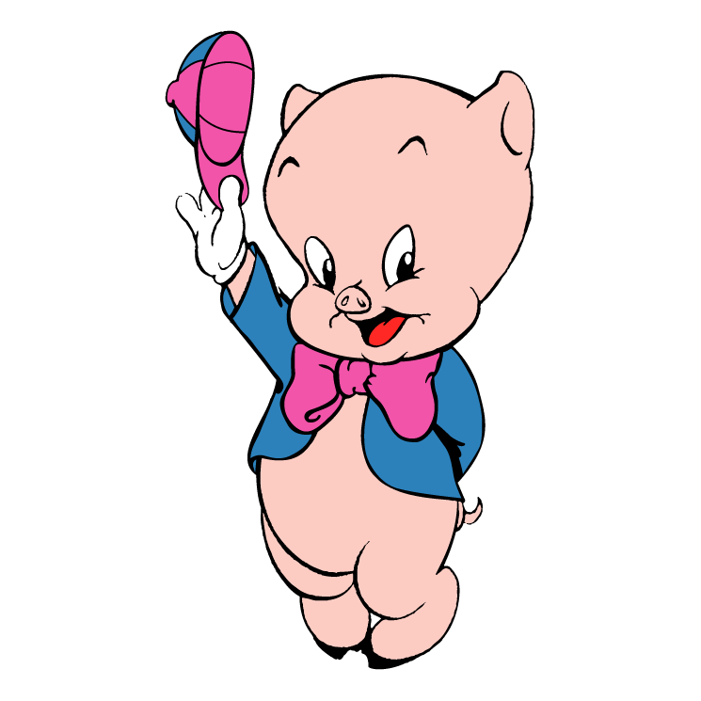
Tartamudez
(disfemia)
Silencios, repeticiones y prolongaciones audibles involuntarias de una producción verbal
4% en hombres
1% en mujeres
Aspecto tónico
Pausas y repeticiones en la emisión verbal
Patrón genético
Padre tartamudo (10% de hijas, 20% de hijos)
80% en gemelos idénticos
Palilalia
Repetición involuntaria de palabras o frases
Usualmente adquirida por patología cerebral
Aspecto clónico
Repeticiones de silabas o palabras
Factores ambientales
Divorcio de padres
Muerte en la familia, etc.
En los tartamudos hay una mayor participación del cerebelo y del hemisferio derecho en el proceso del habla
Condiciones que ayudan a reducir la tartamudez: Hablar solo, relajarse, cantar, hablar y escribir, hablar lento y prolongado y otras.
EH/CR

Slide 11
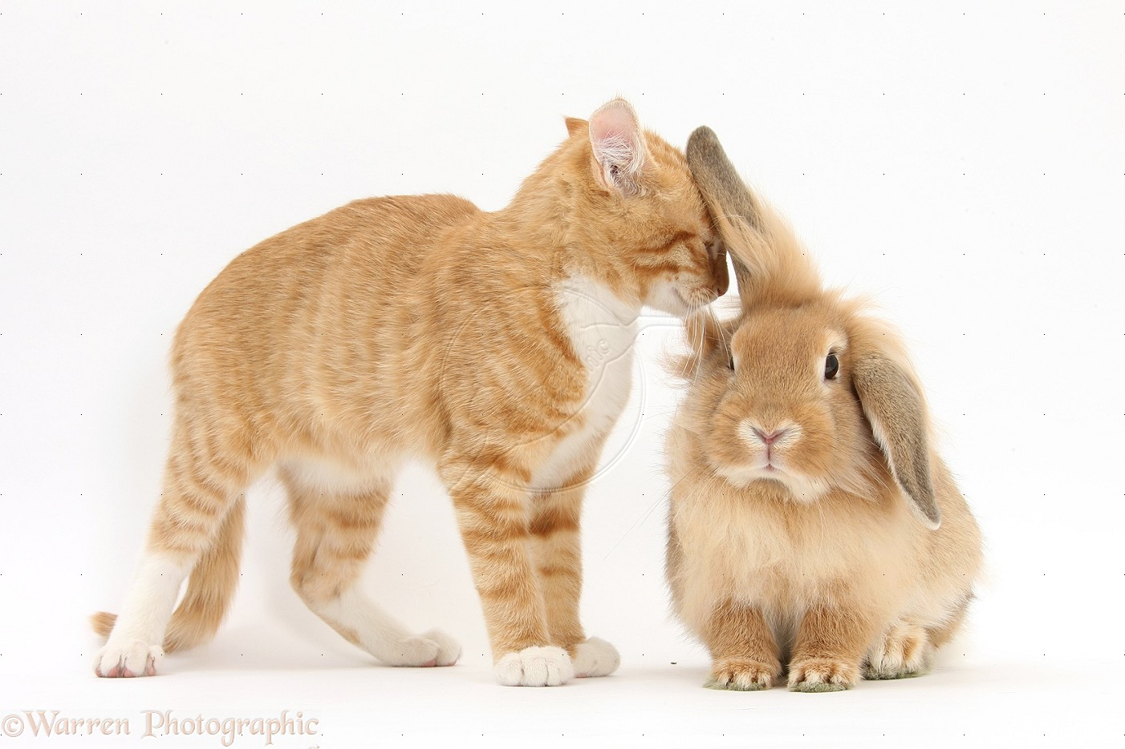

¡Gracias mil!
EH/CR

